Slide 1
De gehele getallen op een getallenas en in een assenstelsel
De gehele getallen op een getallenas en in een assenstelsel
De gehele getallen op een getallenas en in een assenstelsel
© André Snijers

Slide 2
Gehele getallen op een getallenas
Symbolen
–4
–3
–2
–1
0
1
2
3
De rij getallen op de getallenas kun je naar links uitbreiden met
de negatieve getallen.
Je kunt getallen met elkaar vergelijken.
Hiervoor gebruik je de symbolen:
<
…. is kleiner dan ….
–3 < –1
=
…. is gelijk aan ….
– (–2) = 2
>
…. is groter dan ….
4 > –1
<
…. is kleiner dan of gelijk aan ….
–2 < –1
>
…. is groter dan of gelijk aan….
3 > |–1|

Slide 3
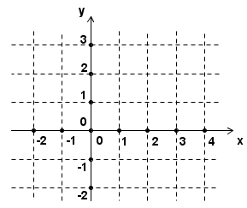
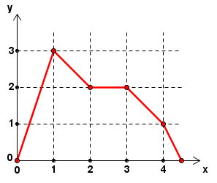
Gehele getallen in een assenstelsel
Begrippen
Bij een tabel kun je een grafiek tekenen.
Plaats eerst de punten in het assenstelsel.
Verbind daarna de punten
Een grafiek kan stijgend, dalend of constant zijn.
Assenstelsel
Grafiek

